Slide 1
Оборот there is/are
Структура
Автор
Источники
Пояснит. записка
Лицензия
Кириллова Раиса Петровна,
учитель английского языка
Notes:
Презентация настроена на систему Произвольных показов по гиперссылкам. Гиперссылками на титульном слайде являются цветные фигуры: «Структура» (14), «Автор» (15), «Источники» (16-17), «Пояснительная записка» (18), «Лицензия» (19).

Slide 2

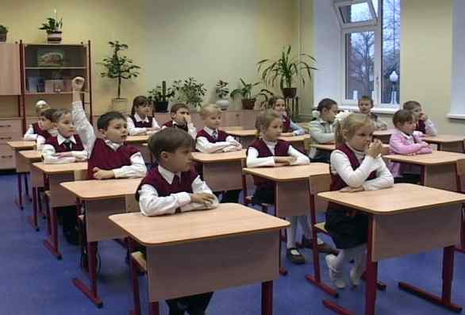
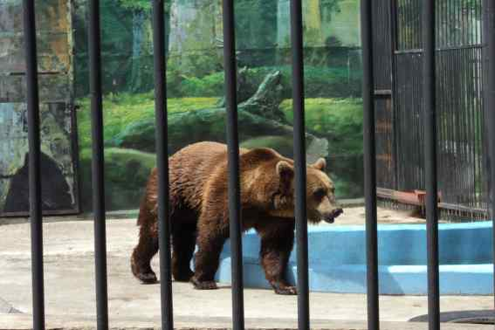
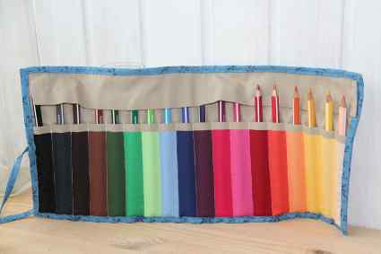
Повествовательное предложение
There are pupils in the classroom
There is a book on the table
There is a bear in the cage
There are some pencils in the box
Notes:
Повествовательное предложение.
Этот оборот сообщает о наличии неизвестного собеседнику лица/предмета в определённом месте.
1.Предложение начинается с оборота there is/are, далее следует существительное, затем обстоятельство места: There are some pencils in the box.
Существительные во множественном числе часто употребляются с неопределёнными местоимениями some, any, many\much, a lot of и с количественными числительными.
2. Скажите по-английски «В классе – ученики» - There are some pupils in the classroom.
3. Если речь идёт о наличии предмета в единственном числе, то выбираем форму глагола is в этом обороте: There is a book on the table. С исчисляемым существительным в единственном числе употребляется неопределённый артикль а
4. Скажите по-английски «В клетке – медведь». - There is a bear in the cage.

Slide 3

Перевод на русский язык
Перевод таких предложений начинается с обстоятельства места, причём сам оборот зачастую не переводится.
There are books on the table
На столе (лежат) книги
Notes:
Особенности перевода на русский язык.
0 -1. Перевод таких предложений начинается с обстоятельства места, причём сам оборот зачастую не переводится:
2. Пример: There is a book on the table.
3. Перевод: На столе (лежит) книга.

Slide 4

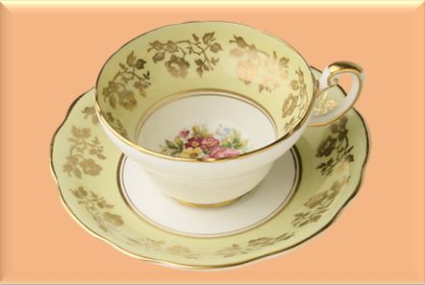
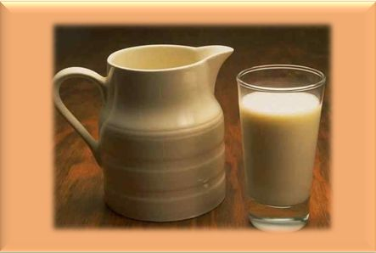
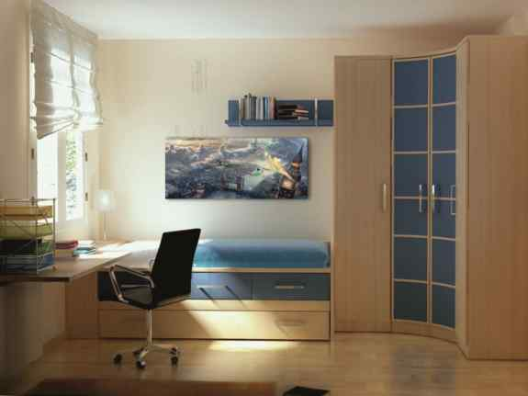
Отрицательные предложения
There is no book in my bag/There isn’t a book in my bag
There are no toys in the room/There aren’t any toys in the room
There is no milk in the jug/There isn’t any milk in the jug
There is no tea in the cup/There isn’t any tea in the cup
Notes:
Отрицательные предложения.
Отрицательная форма оборота образуется при помощи местоимения no перед существительным. Местоимение no исключает употребление артикля перед существительным.
0. Например: There is no book in my bag/ В моём портфеле нет книги.
Это предложение можно сказать и так: There isn’t a book in my bag.
1. Прочтите и переведите: There are no toys in the room. – В комнате нет игрушек.
Можно употребить в этом примере неопределённое местоимение any с отрицательным сказуемым aren’t: There aren’t any toys in the room.
2. There is no milk in the jug. – В кувшине нет молока.
С неисчисляемыми существительными также употребляется слово any, обнако сказуемое стоит в единственном числе: There isn’t any milk in the jug./ В кувшине нет молока.
3. Прочтите и переведите на русский язык: There is no tea in the cup/There isn’t any tea in the cup. - В чашке нет чая.

Slide 5
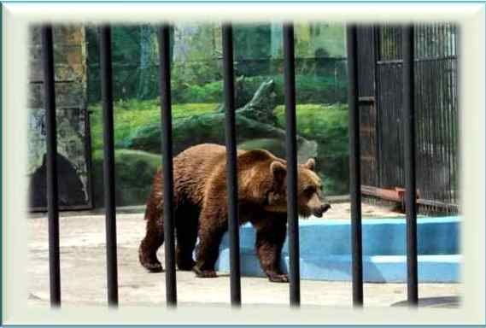

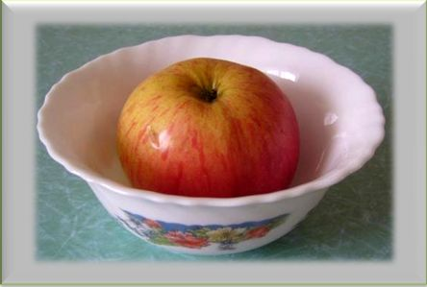
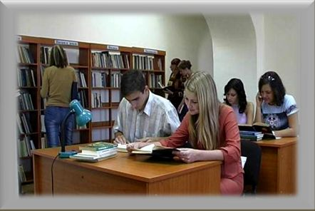
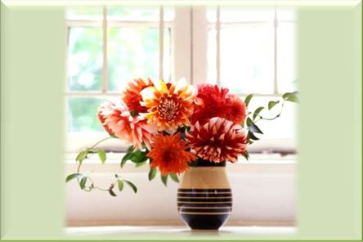
Вопросительные предложения
Is there a library at your institute?
How many flowers are there in the vase?
Is there an apple or a lemon on the plate?
There is a bear in the cage, isn’t there?
Альтернативные вопросы
Разделительные вопросы
Общие вопросы
Специальные вопросы
Упражнения
Notes:
Вопросительные предложения.
К предложениям с оборотом there is/are можно поставить четыре типа вопросов:
0-1.общие;
2. специальные;
3. альтернативные;
4 разделительные.
5. Общие вопросы задаются собеседнику с целью получить подтверждение или отрицание высказанной мысли, т. е. он требует ответа «да» или «нет». Общий вопрос начинают с оборота Is/are there…? Например: Is there a library at your institute?/В институте есть библиотека? На общий вопрос обычно дают краткий ответ (упражнения по гиперссылке).
6. Специальные воросы задают с целью получить полный ответ на интересующий вопрос. Специальный вопрос начинают с вопросительного слова, далее следует is/are there. Глядя на вазу с цветами можно спросить: How many flowers are there in the vase?/Сколько цветов в вазе? ( упражнения по гиперссылке).
7. Особенностью альтернативных вопросов является выбор между двумя объектами. Этот вопрос обязательно содержит союз or и начинается с оборота Is/are there… Например: Is there an apple or a lemon on the plate?/На тарелке яблоко или лимон? Ответы на альтернативные вопросы обычно даются в полной форме: There is an apple on the plate. /На тарелке – яблоко. Ответ со словом yes/no дать нельзя. (упражнения по гиперсылке)
8. Разделительный вопрос представляет собой утвердительное или отрицательное повествовательное предложение, к которому присоединён краткий общий вопрос, состоящий из фраз isn’t/is there, aren’t/are there?, что в переводе означает «не так ли?». Следует помнить, если предложение отрицательное, краткий вопрос – утвердительный и наоборот. Например:There is a bear in the cage, isn’t there?
Ответы на разделительные вопросы обычно даются краткие. Например: Yes, there is. (упражнения по гиперссылке).
9. Упражнения (переход по гиперссылке).

Slide 6
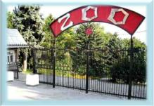

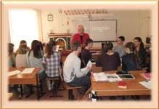
Общие вопросы
Is there a Zoo in the city?
Is there a boy in the classroom?
Will there be English tomorrow?
Notes:
Общие вопросы строятся так: глагол to be ставится перед there:
0. Is there a Zoo in the city? – В городе есть зоопарк? Краткий ответ: Yes, there is.
1. Если глагол to be употреблён в сложном времени, то на первое место выносится вспомогательный глагол: Will there be English tomorrow?/ Завтра будет английский? – Yes,there will (be)
2. Is there a boy in the classroom?/ В классе мальчик? – Yes, there is.

Slide 7
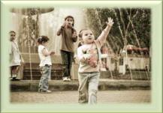


Специальные вопросы
Where is there a computer?
How many children are there
in the park?
What is there in the room?
Notes:
Специальный вопрос задаётся с целью получить полный ответ на интересующий вопрос. В предложениях с оборотом there is/are мы можем спросить о предмете и его месте нахождения примерно так:
0. Where is there a computer? – Где находится компьютер? Ответ: There is a computer on the table. – На столе - компьютер.
1. What is there in the room? – Что находится в комнате? – There are 2 arm-chairs, 2 tables, …. Обратите внимание на изменение глагола to be.
2. Прочтите: How many children are there in the park?
Переведите этот вопрос: Сколько детей в парке?
Дайте полный ответ: There are 4 children.

Slide 8
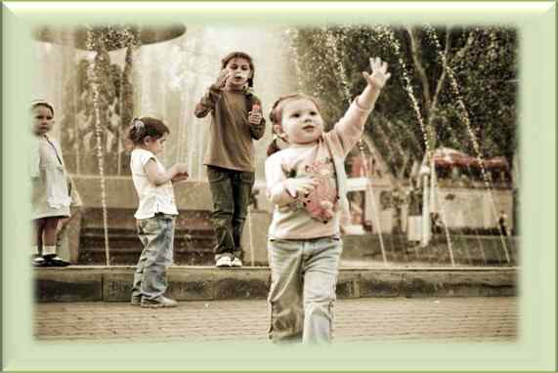
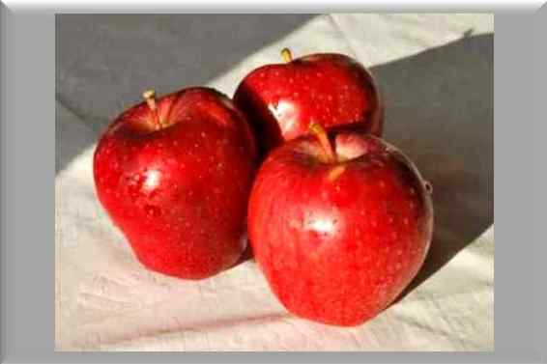
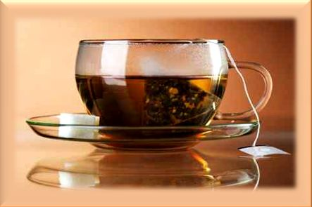
Альтернативные вопросы
Are there 3 plums or 3 apricots
on the table?
Are there children in the park
or in the forest?
Is there tea or water in the cup?
Notes:
Альтернативные вопросы начинаются также, как и общие, т.е. с глагола to be, однако они содержат слово-выбор( альтернативу) с союзом or. Тренируемся задавать подобные вопросы и отвечать на них. Помним, что ответы «да/нет» давать нельзя.
0 – 1. Are there 3 plums or 3 apricots on the table?/ На столе 3 сливы или 3 абрикоса?
Ответ на этот вопрос требует употребления союза neither…nor/ни…ни: There are neither 3 plums nor 3 apricots on the table. There are 3 apples on the table/ На столе нет ни трёх слив, ни трёх абрикос. На столе - 3 яблока.
Обратите внимание: в английском предложении может быть только одно отрицание. При отрицательном союзе neither…nor сказуемое стоит в утвердительной форме.
2. Are there children in the park or in the forest?/ В парке или в лесу дети? Можно ответить так: They (они) are in the park.
3. Вопрос к картинке №3 звучит так: Is there tea or water in the cup? Здесь речь идёт о неисчисляемом существительном, следует употребить глагол to be в единственном числе. Ответим так: There is some tea in the cup, употребив неопределённое местоимение some.

Slide 9
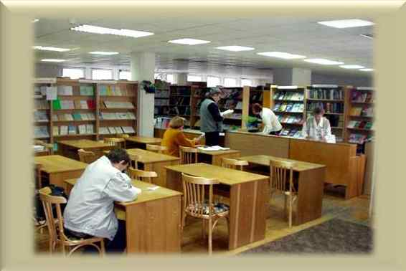

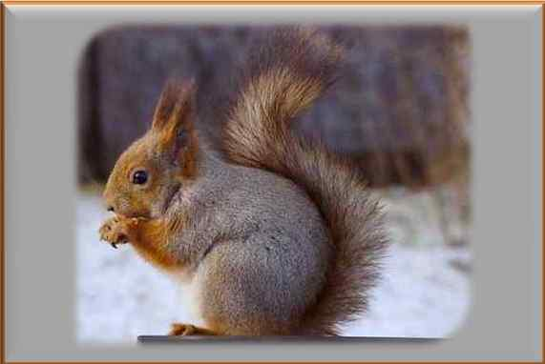
Разделительные вопросы
isn’t there?
is there?
isn’t there?
is there?
aren’t there?
are there?
There is a squirrel under the tree,
There is no hare under the tree,
There is some tea in the cup,
There is no water in the cup,
There are some students in the library,
There are no newspapers on the tables,
Notes:
Разделительный вопрос представляет собой утвердительное или отрицательное повествовательное предложение, к которому присоединён краткий общий вопрос is there/isn’t there? Следует помнить, если предложение отрицательное, краткий вопрос – утвердительный и наоборот.
Наблюдаем, тренируемся отвечать на эти вопросы. Следует отметить, что ответы имеют особенности.
0. There is a squirrel under the tree, isn’t there? – Yes, there is./ Под деревом – белка, не так ли? – Да, так.
1. There is no hare under the tree, is there? – No, there isn’t. / Под деревом нет зайца, не так ли? – Да, так(нет зайца).
2. There is some tee in the cup, isn’t there? – Yes, there is./ В чашке – чай, не так ли? – Да, так.
3. There is no water in the cup, is there? – No, there isn’t. – В чашке нет воды, не так ли? – Да, так(нет воды).
4. There are some students in the library, aren’t there? – Yes, there are./В библиотеке несколько студентов, не так ли? – Да, так.
5. There are no newspapers on the tables, are there? – No, there are not./ На столах нет газет, не так ли? – Да, так(нет газет).

Slide 10
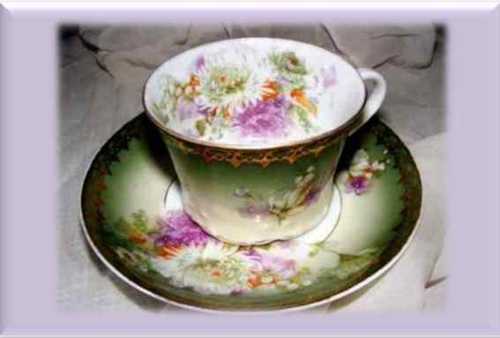
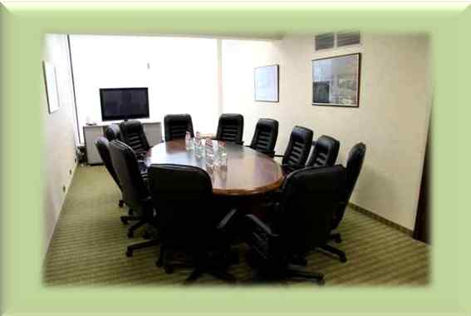
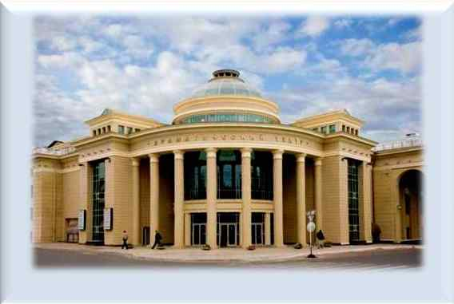
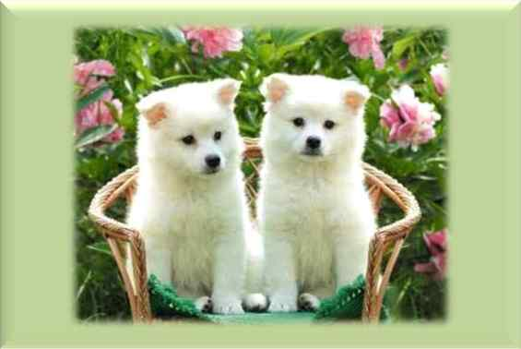
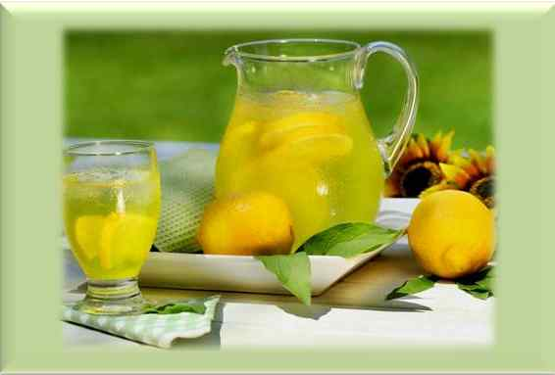
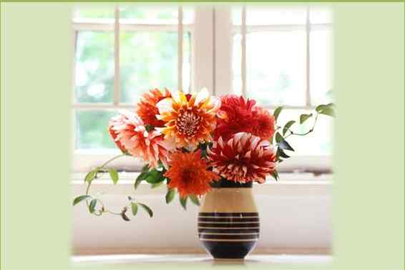
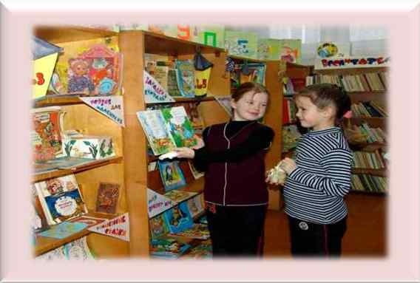
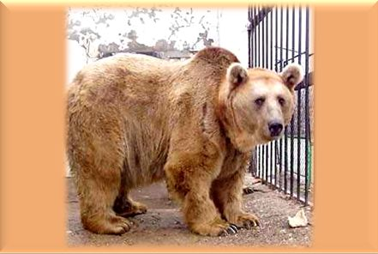
Упражнения
Общий
Разделительный
Специальный
Альтернативный
How many puppies are there in the garden?
There is a lot of milk in the jug, isn’t there?
Is there any tea or coffee in the cup?
Are there nice flowers in the garden?
There is no telephone on the table, is there?
Is there a bear or a tiger in the cage?
Who is there in the library?
Is there a theatre in the city?
Notes:
Упражнения.
Задание №1: Определите тип вопроса к данным изображениям:
0 – 1. There is no telephone on the table, is there?
2. Is there a theatre in the city?
3. How many puppies are there in the garden?
4. Is there a bear or a tiger in the cage?
5. Is there any tea or coffee in the cup?
6. There is a lot of milk in the jug, isn’t there?
7. Are there nice flowers in the garden?
8. Who is there in the library?
Задание №2: переведите вопросы на русский язык.
Задание №3: Дайте краткие или полные ответы.

Slide 11
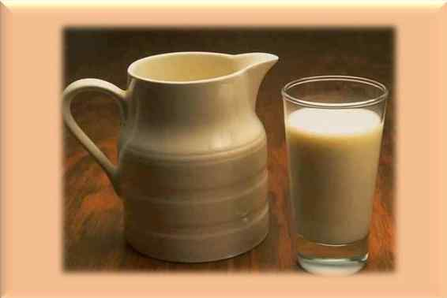
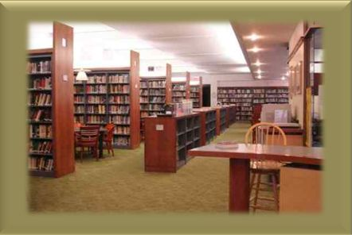
Краткие ответы
ПРАВИЛО
Краткие ответы обычно дают на общие вопросы.
Они состоят из слова Yes/No и оборота there is/are в утвердительной или отрицательной форме в соответствующем времени
Is there a library at your institute?
Yes, there is
Is there any milk in the jug?
No, there isn’t
Notes:
Краткие ответы.
0 - 1. Краткие ответы обычно дают на общие вопросы. Они состоят из слова Yes/No и оборота there is/are в утвердительной или отрицательной форме в соответствующем времени.
2. Пример с исчисляемым существительным: Is there a library at your institute? - В вашем институте есть библиотека?
Yes, there is. – Да, есть.
3. Пример с неисчисляемым существительным: Is there any milk in the jug? – В кувшине есть молоко? - No, there isn’t. – Нет.

Slide 12
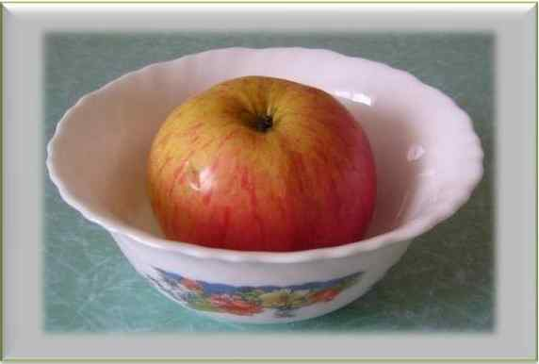
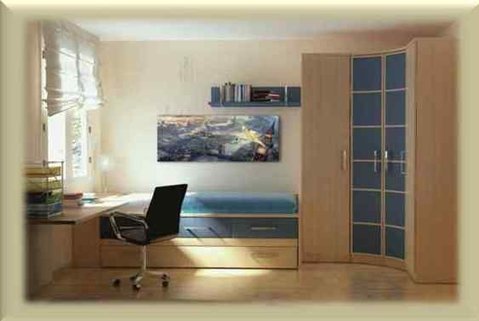

Краткие ответы
ПРАВИЛО № 2
Обычно краткие ответы даются и на разделительные вопросы.
Однако следует помнить: в ответах на вопросы с предшествуюшим отрицательным предложением существует расхождение в употреблении no/yes в английском языке и нет/да в русском. В английском no означает согласие с собеседником, а yes – несогласие.
There is an apple on the plate, isn’t there? – Yes, there is
There is some milk in the cup, isn’t there? – No, there isn’t
There is no TV set in the bedroom,
is there? – No, there isn’t
There are no books in the bag, are there? – Yes, there are
Notes:
Обычно краткие ответы даются и на разделительные вопросы.
Однако следует помнить: в ответах на вопросы с предшествуюшим отрицательным предложением существует расхождение в употреблении no/yes в английском языке и нет/да в русском. В английском no означает согласие с собеседником, а yes – несогласие.
There is an apple on the plate, isn’t there? – Yes, there is. – На тарелке – яблоко, не так ли? – Да. (Согласие с утверждением)
There is some milk in the cup, isn’t there? – No, there isn’t. – В чашке молоко, не так ли? – Нет, не так.(Несогласие с утверждением)
3. There is no TV set in the bedroom, is there? – No, there isn’t. – В спальне нет телевизора, не так ли? – Да, нет телевизора. ( Согласие с собеседником).
4. There are no books in the bag, are there? – Yes, there are. – В портфеле нет книг, не так ли? – Нет, не так, есть книги. (Несогласие)

Slide 13
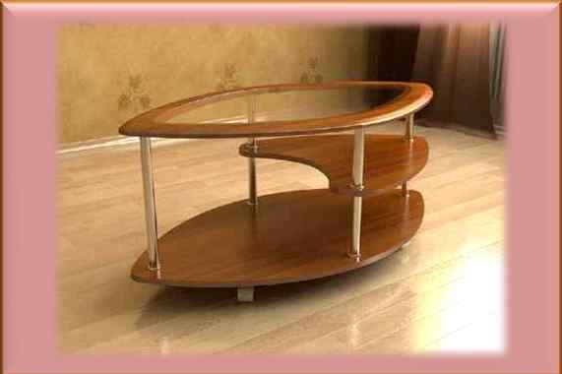
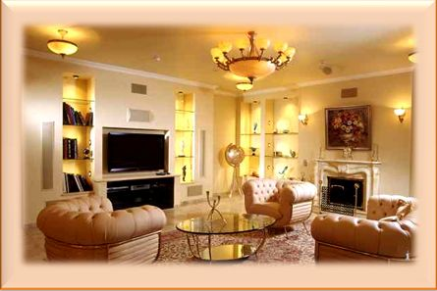
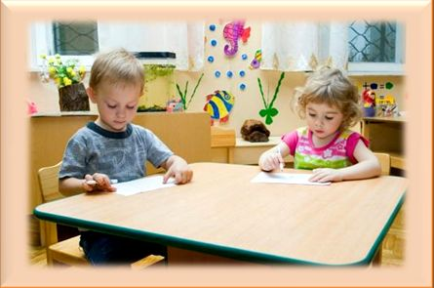
Упражнения
Напиши полный отрицательный ответ:
1. Is there a telephone on the table?
2. Are there spoons and forks on the table?
3. What is there on the table?
Укажи правильный вариант перевода:
There is no telephone in the room.
Телефона нет в комнате;
В комнате нет телефона
Переведи на английский язык:
В библиотеке - студенты.
Сколько студентов в библиотеке?
На столе есть лампа?
Составьте предложения с there is/are
1.How many, are, children, there, at , the table?
2. TV set, is, in, there,no, the room.
3. A table, there, in the room, is.
Notes:
Упражнения.
Укажи правильный вариант перевода:
There is no telephone in the room.
Телефона нет в комнате.
В комнате нет телефона.
1. Переведи на английский язык:
В библиотеке - студенты. (There are some students in the library).
Сколько студентов в библиотеке? ( How many students are there in the library?)
На столе есть лампа? (Is there a lamp on the table?)
2. Составьте предложения с оборотом there is/are:
How many, are, children, there, at , the table? (How many children are there at the table?)
TV set, is, in, there,no, the room. (There is no TV set in the room.)
A girl, there, at the table, is. (There is a girl at the table.)
3. Напиши полный отрицательный ответ на следующие вопросы:
Is there a telephone on the table? (There is no telephone on the table)
Are there spoons and forks on the table? (There are neither spoons nor forks on the table)
What is there on the table? (There is nothing on it. – На нём ничего нет).

Slide 14
Структура презентации
1. Титульный слайд
14.Структура презентации
15.Данные об авторе
16.
Использованные источники
2.Структура повествовательного предложения
3.Особенности перевода на русский язык
4.Отрицательные предложения
5.Вопросительные предложения
7.Специальные вопросы
8.Альтернативные вопросы
9.Разделительные вопросы
11.Краткие ответы
6.Общие вопросы
12.Краткие ответы
10.Упражнения
13. Упражнения
17. Использованные источники
18.
Пояснительная записка
20. Лицензионное соглашение
19.
Пояснительная записка
Notes:
1. Титульный слайд
14.Структура презентации
15.Данные об авторе
16 ,17. Использованные источники
18, 19. Пояснительная записка
20. Лицензионное соглашение
2.Структура повествовательного предложения
3.Особенности перевода на русский язык
4.Отрицательные предложения
5.Вопросительные предложения
6. Общие вопросы
7.Специальные вопросы
8.Альтернативные вопросы
9.Разделительные вопросы
10. Упражнения
11.Краткие ответы
12. Краткие ответы
13. Упражнения

Slide 15
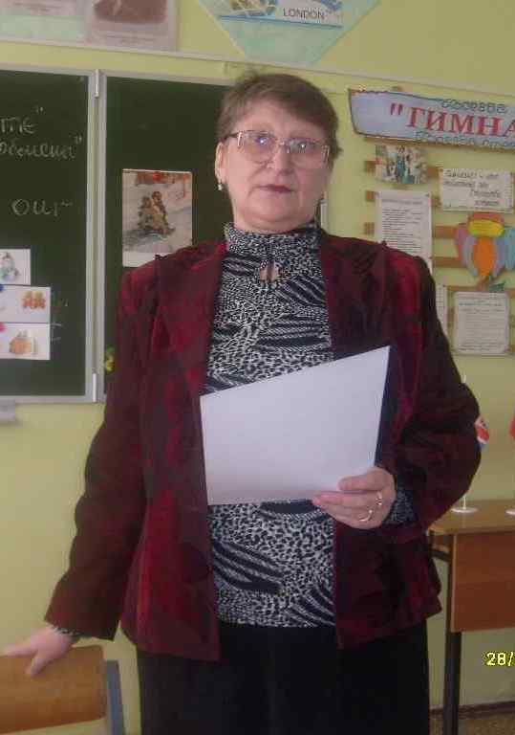
Данные об авторе
Кириллова Раиса Петровна
учитель английского языка
высшая категория
r2103r@yandex.ru
МБОУ гимназия
gymnasiumuzl13@mail.ru
город Узловая Тульской области
Идентификатор: 216-095-850
Notes:
Автор ресурса – Кириллова Раиса Петровна, учитель английского языка МБОУ гимназии города Узловая Тульской области.

Slide 16
Использованные источники
Лебедев С.Н. Мастер класс дедушки ГуРу 2013 в Сети творческих учителей
http://www.it-n.ru/communities.aspx?cat_no=323862&tmpl=com
Изображение британского парламента
http://www.anywalls.com/pic/201210/1280x1024/anywalls.com-6400.jpg
Узор http://www.trafaret.net/includes/goods/1/im_pub/vectors/trafaret/cat_type/big/corner017a_l.png
Шаблоны заимствованы из методических рекомендаций:
3,4,6,11 слайды – «Шаблоны дедушки ГуРу»
5,13 слайды – Зорина Т.В. «Шаблоны…»
7,8 слайды – Гой Н.А. «Шаблоны для текстов»
14 слайд – Срыбных Е.В. «Технологические приёмы»
Комоско Т.Р. «Обработка изображений средствами Power Point»
Изображения:
2 –ой слайд- карандаши http://cs2.livemaster.ru/foto/large/dbc6079549-kantselyarskie-tovary-penal-s-karandashami-n0953.jpg
медведь http://book-hall.ru/files/365-EKO-next/n02261.jpg
в классе ученики http://feiaschool.ru/wp-content/uploads/2012/08/Garmonichnoe-vospitainie-rebenka-rezhim.jpg
книга на столе http://luxfon.com/pic/201203/800x600/luxfon.com-3206.jpg
3 слайд– книги http://apikabu.ru/img_n/2012-10_6/og2.jpg
4 слайд школьный портфель http://www.clker.com/cliparts/b/O/M/c/7/Q/briefcase-hi.png
кувшин http://vgorode-info.ru/sites/default/files/dva_stakana_moloka_v_den_pomogut_pohudet.png
комната http://img.ta7a.com/imgcache/2013/08/275336.jpg
чайная чашка http://img-fotki.yandex.ru/get/5905/goroshcko-tatjana.b/0_51736_2681a556_L
5 слайд
библиотека http://www.elf-tula.ru/image/uploaded/1912122.jpg
яблоко http://img12.imageshost.ru/img/2010/12/03/image_4cf81dc37c45c.jpg
цветыhttp://img01.chitalnya.ru/upload2/178/577765902504324864.jpg

Slide 17
Использованные источники
6 слайд: зоопарк http://www.arenda-open.ru/user/zoo.jpg
ученик за партой http://ipad.intertat.ru/media/k2/items/cache/96aa94b6c435c4805901eabd17aec4b2_XL.jpg
на уроке англ. языка http://shkola15.edusite.ru/9-Metod/chir_10A.jpg
7 -8 слайды
комната http://mastergroup.org/uploads/posts/2013-06/1371636322_19.jpg
компьютер на столе http://4meb.ru/images/mks-c-203.jpg
дети в парке http://www.fonstola.ru/pic/201111/640x480/fonstola.ru-56250.jpg
чай в чашке http://frant.me/files/articles/13842/9e479d22d2fd4788d9153921b38c6f96_800_600.jpg
3 яблока http://s1.fotokto.ru/photo/full/23/236490.jpg
9слайд белка http://kartiny.ucoz.ru/_ph/98/2/724567796.jpg
чай1 http://no.yoyowall.com/wallpapers/2013/06/Kopp-te-Mint-600x800.jpg
студенты в библиотке http://new.kultura.by/wp-content/uploads/images/library.jpg
11 слайд –библиотека http://www.comfysacks.com/blog/wp-content/uploads/2010/11/764110_27318869.jpg
кувшин http://vgorode-info.ru/sites/default/files/dva_stakana_moloka_v_den_pomogut_pohudet.png
12 слайд школьный портфель http://www.clker.com/cliparts/b/O/M/c/7/Q/briefcase-hi.png
13 слайд дети за столом http://www.free-time.co.il/wp-content/uploads/2013/06/Dp2Lmp4lrrBoAsQwFULSYt-Y0-mJH2qQS4e9aifa6Cc.jpg
столик журнальный http://www.bytmebel.ru/images_mebel/00017827.jpg
зал http://w.ogryzok.com/interior/1920x1200/interior-wallpapers-1920x1200-WUXGA-376.JPG
в библиотеке http://www.elf-tula.ru/image/uploaded/1912122.jpg
10 слайд – медведь в клетке http://novostey.com/i4/2010/02/03/313f5724b96d6c65a66e4ed31bcfda2b.jpg
щенки в саду http://www.yavary.es/downloads/wp02e5289c51002ec193.jpg
девочки в библиотеке http://kpolibrary.ucoz.ru/_nw/0/53175496.jpg
офисный стол http://president-hotel-mos.ru/photo/konf/32/1.jpg
чайная пара http://s53.radikal.ru/i142/0908/87/b61e558b2c2d.jpg
кувшин http://www.artleo.com/pic/201106/1600x1200/artleo.com-3770.jpg
театр http://gsnrf.ru/wp-content/uploads/2011/04/%D0%9A%D1%83%D0%BF%D0%B8%D1%82%D1%8C-%D0%BA%D0%B2%D0%B0%D1%80%D1%82%D0%B8%D1%80%D1%83-%D0%B2-%D0%9E%D1%80%D0%B5%D0%BD%D0%B1%D1%83%D1%80%D0%B3%D0%B5.jpg

Slide 18
Пояснительная записка
Предмет | Английский язык
Аудитория | Учащиеся 3 – 6 классов
Название презентации | Оборот There is / are
Автор ресурса | Кириллова Раиса Петровна, учитель английского языка МБОУ гимназии города Узловая Тульской области
Вид ресурса | Презентация для уроков английского языка
УМК | Любой
Редактор | Microsoft PowerPoint 2007; Тип файла: Презентация Microsoft Office PowerPoint; формат *. pptx
Необходимое оборудование | Компьютер, проектор; проекционный экран белый матовый; операционная система Windows XP (32-разрядная); установленная на компьютер программа PowerPoint 2007
Notes:
При показе презентации с экрана рекомендуется установить Режим докладчика (вкладка Показ слайдов, группа Мониторы). Для этого в свойствах экрана нужно выбрать режим Расширенный рабочий стол (щелчок правой кнопкой мышки по свободному месту рабочего стола – Свойства – вкладка Параметры) и выбрать, какой из двух будет основным. Рекомендуется проверить показ слайдов в режиме докладчика до занятия. На экран должно выводиться только изображения слайдов, а эскизы и заметки к слайдам отображаться на мониторе. Если показывает наоборот, то в свойствах экрана нужно назначить основным другой рабочий стол.
Если нет возможности использовать Режим докладчика, то заметки можно распечатать.
PowerPoint 2007
Кнопка Office => Опубликовать => Создать выдачи в Microsoft Office Word.

Slide 19
Пояснительная записка
Как реализуется на уроке | При изучении нового материала, а также при обобщающем повторении
Методические рекомендации по использованию ресурса | Учитель может использовать презентацию на определенном этапе урока, сопроводив ее собственными примерами. Презентация поможет учителю совершенствовать грамматические навыки употребления в речи оборота there is / are; ознакомить учащихся с разными типами вопросов в английском языке; расширить, углубить и систематизировать лексику и грамматические знания учащихся о неопределённых местоимениях some, any, no, nothing; союзе neither…nor, о неопределённом артикле, глаголе to be

Slide 20
Лицензионное соглашение
Любая републикация материалов в соответствии со ст.1270 ГК РФ допускается только после согласования с автором.
Учитель может использовать данную презентацию на уроке полностью или частично с обязательным упоминанием автора.
При указании ссылки на презентацию следует указать страницы обсуждения на портале Сеть Творческих Учителей www.it-n.ru в мастер-классе «Создание презентаций, используемых учителем на уроке»
http://www.it-n.ru/board.aspx?cat_no=323862&tmpl=Thread&BoardId=323865&ThreadId=606813&page=0
МЫ УВАЖАЕМ АВТОРСКИЕ ПРАВА УЧИТЕЛЯ!

